Slide 1


SURVOL A L’ AIR DU TEMPS

Slide 2
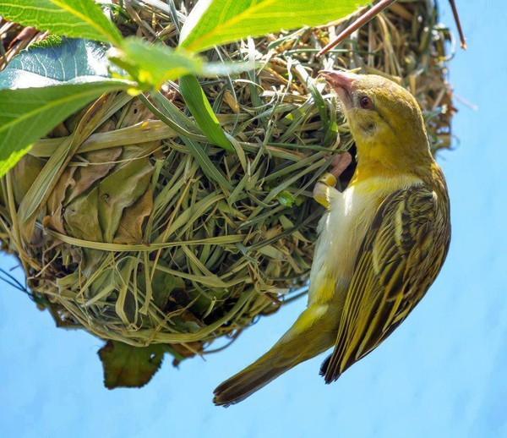
ACCROCHE -TOI A TES RÊVES
C’EST LE TEMPS IMPARTI PAR L’ESPOIR
CHRYS@CK

Slide 3
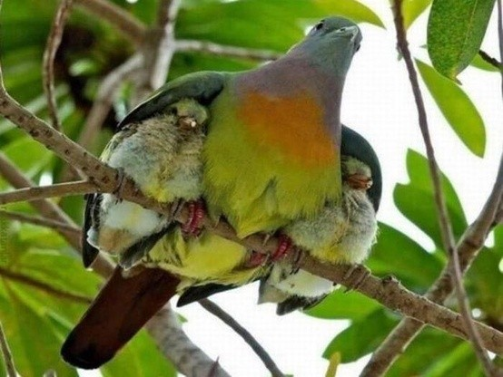
NOUS NE COMPTABILISONS PAS LE TEMPS POUR NOS ENFANTS
POUR CERTAINS ILS N’ONT PAS UNE MINUTE A NOUS CONSACRER
CHRYS@CK

Slide 4
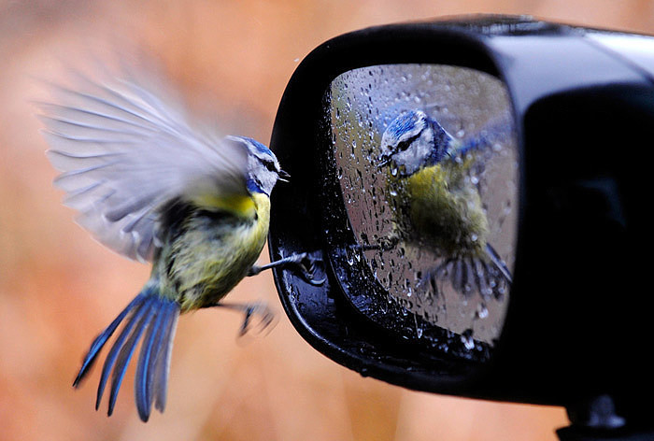
LE MIROIR DE L’AME EST PARFOIS SANS TAIN
SON REFLET EST UN JUGEMENT FAUSSE
PRENDRE LE TEMPS DE MEDITER
DEVANT LE MIROIR DE LA VERITE
CHRYS@CK

Slide 5

A L’AUTOMNE DE LEUR VIE
DES COUPLES SONT DEVENUS AMNESIQUES
EN OUBLIANT LE TEMPS DE LEURS AVEUX
CHRYS@CK

Slide 6
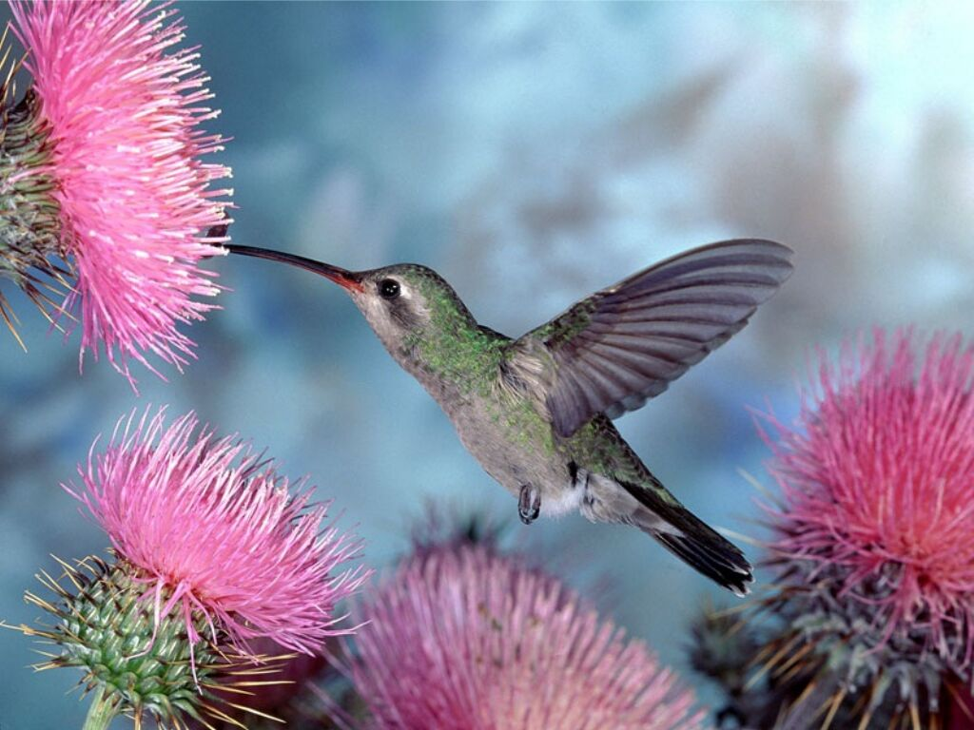
POETISER L’AMOUR AVEC LA PLUME DE SON AME
C’EST LE TEMPS D’UN RÊVE OU L’ESPRIT RETRANSCRIT
LE SONGE DE TENDRES MOTS CHUCHOTES A L’OREILLE
CHRYS@CK

Slide 7
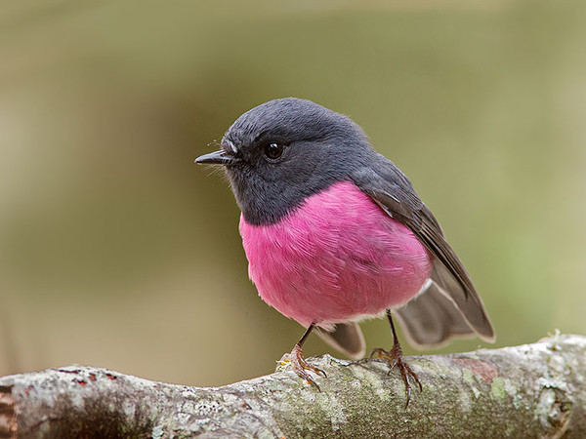
AIMER LES DEFAUTS AVANT D AIMER LES QUALITES
C’EST LE TEMPS QU’IL FAUT POUR DIRE « JE T’AIME »
CHRYS@CK

Slide 8
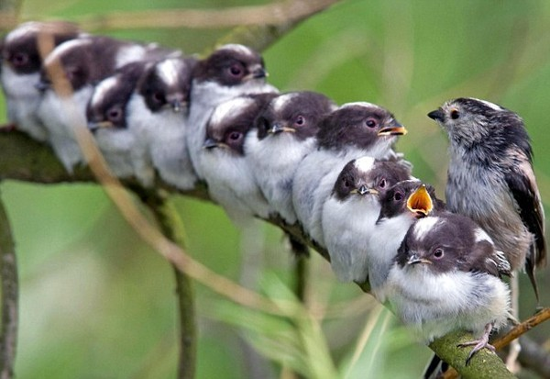
VOICI VENIR LE TEMPS DE LA VIEILLESSE
QU’ELLE EN SOIT UN DEFIS DANS LA SAGESSE
DE POUVOIR DONNER LE PLUS BEL EXEMPLE
D’UN MIEUX VIVRE TOUS ENSEMBLE
CHRYS@CK

Slide 9
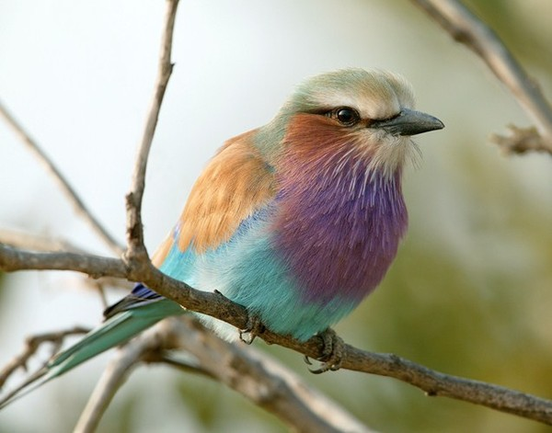
LA PATIENCE C’EST DONNER LE TEMPS AU TEMPS
L’IMPATIENCE C’EST PRENDRE LE TEMPS D’AUTRUI
CAR LE TEMPS EST PRECIEUX
CHRYS@CK

Slide 10
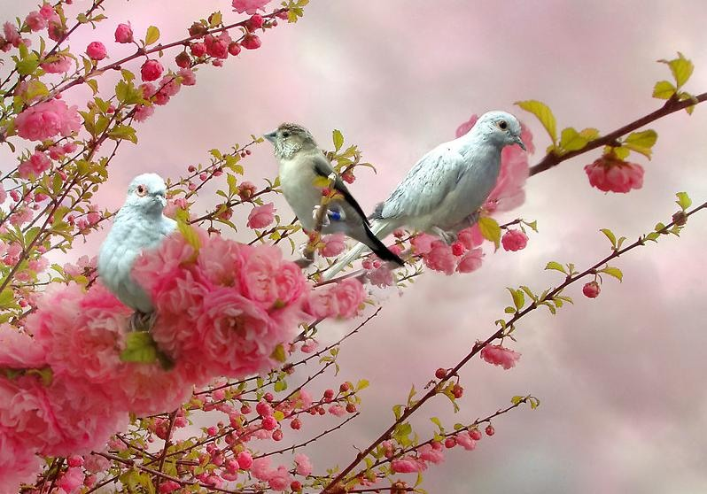
QUAND L’AMITIE FLEURIT
ELLE PORTE SES FRUITS
EN SA SOLIDITE A TOUS TEMPS
CHRYS@CK

Slide 11
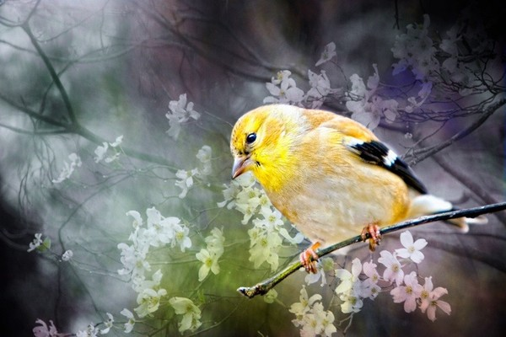
LE TEMPS ENTRE LE 31 DECEMBRE ET LE 1ER JANVIER
D’UNE ANNEE A L’AUTRE FINALEMENT
NOTRE VIE NE TIENT QU’A UN FIL
CHRYS@CK

Slide 12
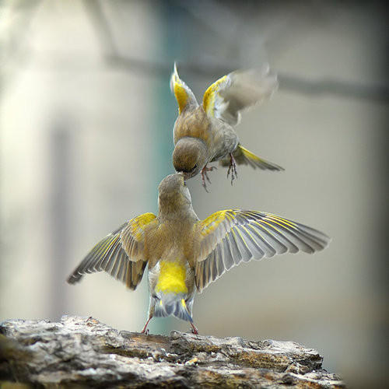
JE N’AI PAS OUBLIE MON PREMIER BAISER VOLE
JE NE ME SOUVIENS PLUS QUI ME L’AVAIS PRIS
AVEC LE TEMPS JE N’AI RETENU QUE SON GOUT
CHRYS@CK

Slide 13
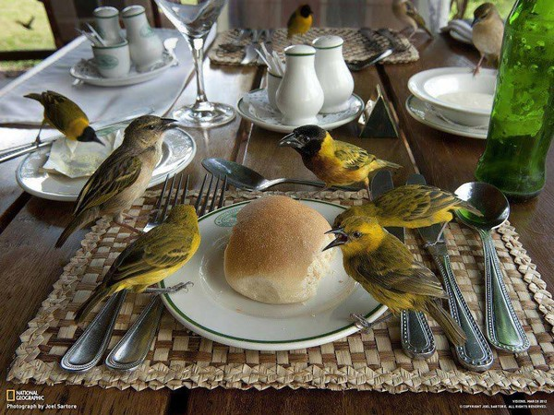
JE PREFERE PICORER ENTRE AMIS
QUE DE FAIRE UN FESTIN SEULE
CHRYS@CK

Slide 14
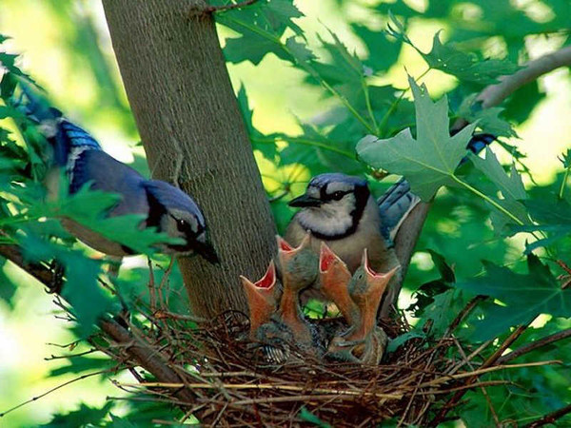
ON N’A PAS LE TEMPS DE VOIR GRANDIR NOS ENFANTS
QUE DÉJÀ ILS NOUS ONT FAIT DES PETITS ENFANTS
CHRYS@CK

Slide 15
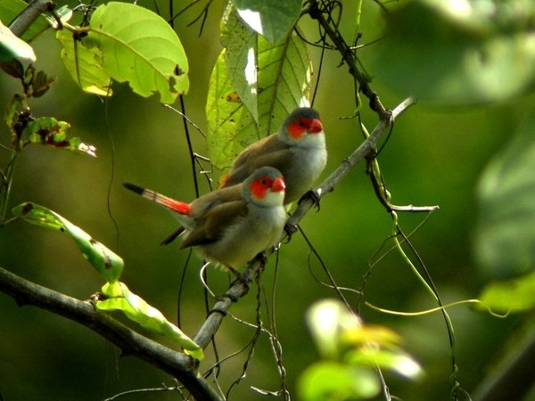
J’AIME LE TEMPS QUI PASSE
QUAND JE LE PASSE AVEC TOI
CHRYS@CK

Slide 16
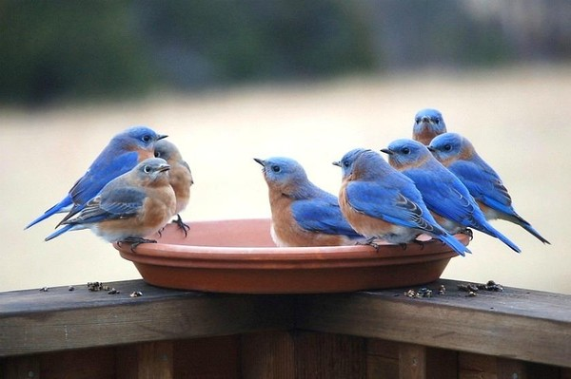
LA JEUNESSE EST PRESSEE DE VIVRE
LA VIEILLESSE EST UN TEMPS INCERTAIN
PENDANT QU’IL EST ENCORE TEMPS
PROFITONS ENSEMBLE DU MOMENT PRESENT
CHRYS@CK

Slide 17
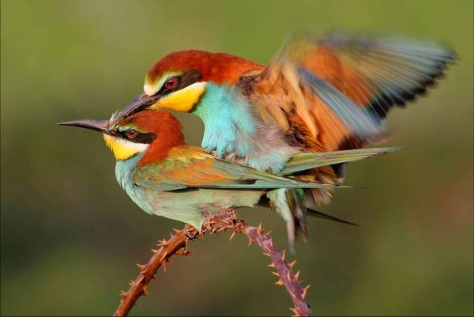
J’AI TANT DE PERSONNES A AIMER
JE N’AI PLUS DE TEMPS POUR HAÏR
CHRYS@CK

Slide 18

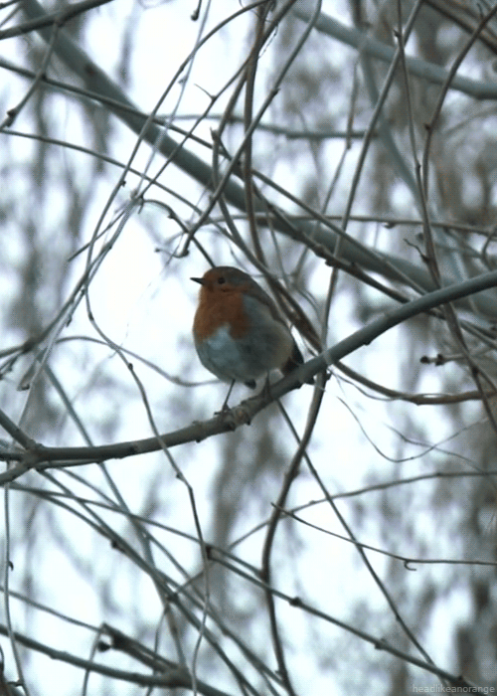

CREATION CHRYSANGE
Annie VILLENEUVE
Vivre et donner
http://poetessechrys.vip-blog.com/

